Slide 1
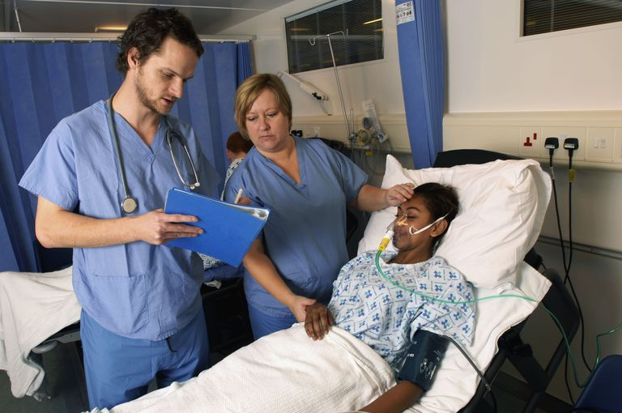
CHĂM SÓC BỆNH NHÂN PHÙ PHỔI CẤP
GVHD: NGUYỄN PHÚC HỌC
SV: MẠC THỊ NHƯ NGUYỆT
LỚP: T21YDDA

Slide 2
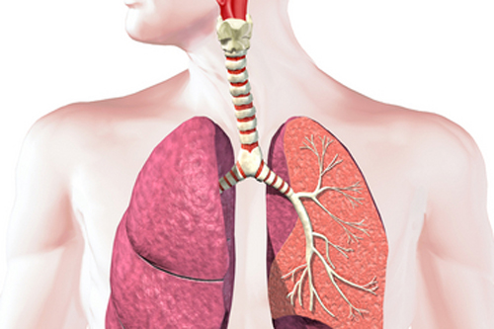
NỘI DUNG
Định nghĩa
Nguyên nhân
Triệu chứng
Nguyên tắc xử trí
Biến chứng
Kế hoạch chăm sóc

Slide 3
ĐỊNH NGHĨA
Phù phổi cấp (OAP) là tình trạng ứ quá nhiều dịch trong khoảng kẽ và trong lòng phế nang, dẫn đến suy hô hấp cấp.
Có hai loại phù phổi cấp:
Phù phổi cấp huyết động (do tim)
Phù phổi cấp tổn thương.

Slide 4
NGUYÊN NHÂN
Phù phổi cấp huyết động:
- Suy động mạch vành:
+ Nhồi máu cơ tim
+ Thiếu máu cơ tim
Bệnh van tim:
+ Bệnh van tim trái
+ Hẹp van 2 lá
+ Hẹp/ Hở van động mạch chủ
- Rối loạn tim kịch phát:
+ Loạn nhịp tim nhanh do rung nhĩ

Slide 5
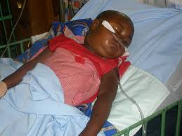
+ Cơn nhịp nhanh trên thất
+ Nhịp nhanh thất
+ Block nhĩ - thất
Bệnh cơ tim giãn nở
Nguyên nhân khác:
+ Viêm cơ tim do nhiễm trùng hoặc nhiễm độc
+ Bệnh tim bẩm sinh
+ Suy thận cấp, suy thận mạn
Phù phổi cấp tổn thương:
- Do nhiễm độc:
+ Khí CO
+ Chất độc ( dầu hôi, xăng, chì )
+ Quá tải oxy ( hyperoxie )
- Do nhiễm trùng:

Slide 6
+ Sốc nhiễm trùng
+ Nhiễm trùng huyết gram âm
+ Nhiễm virut ác tính
+ Bệnh phổi nặng với tổn thương phế nang và mô kẻ
Nguyên nhân khác:
+ Đông máu nội mạch rải rác + sốc
+ Chết đuối
+ Hội chứng Mendelson
+ Phù do nguyên nhân thần kinh
+ Tắc mạch
+ Quá tải do tiêm truyền quá nhiều dung dịch đại phân tử trong sốc

Slide 7
TRIỆU CHỨNG
Triệu chứng cơ năng:
Khó thở,thở nhanh nông
Ho liên tục, khạc đàm bột hồng
Lo lắng, cảm giác ngộp
Vô niệu
Xanh xao, lạnh, đổ mồ hôi
2 . Triệu chứng thực thể:
Nghe đáy phổi có nhiều ran đáy nhỏ hạt, lúc đầu ở 2 bên đáy phổi, dâng lên nhanh chóng tràn khắp 2 phế trường như nước thủy triều dâng
Tim: Tim nhanh thường khó nghe vì bệnh nhân thở mạnh và phổi có nhiều rale
Huyết áp có thể hạ hoặc cao ( huyết áp giảm dấu hiệu nặng )

Slide 8
NGUYÊN TẮC XỬ TRÍ
Chống ngạt thở:
Đặt bệnh nhân nằm tư thế fowler, thở oxy 8-10 lít/phút trong 15 phút đầu sau đó duy trì 5 lít/phút
Dùng thuốc Morphin, Aminophylin
Hạ áp lực máu trong tuần hoàn phổi: chủ yếu bằng cách giảm bớt thể tích máu lưu thông
Thuốc lợi tiểu: Furosimid
Thuốc giãn mạch: Nitroglycerin
Buộc garo gốc chi bằng áp lực không cao, buộc 3,4 chi luân phiên 10-15 phút thay đổi
Chống suy tim: Thuốc trợ tim

Slide 9
LẬP KẾ HOẠCH CHĂM SÓC
Bệnh nhân nam 65 tuổi, vào viện với lí do khó thở và ho nhiều.
Khởi bệnh: Bệnh nhân thấy khó thở khi đi vệ sinh cá nhân và sinh hoạt trong nhà, khó thở nhiều khi thở ra. Ho khạc đàm màu hồng nhiều lần trong ngày, khó thở tăng lên khi nằm, nghĩ ngơi. Tình trạng vật vã, môi tím tái, lo lắng.

Slide 10
NGÀY GIỜ | NHẬN ĐỊNH | CHẨN ĐOÁN | LẬP KẾ HOẠCH | THỰC HIỆN KẾ HOẠCH | ĐÁNH GIÁ | KÍ TÊN
3/3/17 8g | Bệnh nhân kích thích vật vã nhiều | Rối loạn thần kinh do thiếu oxy não | Giảm kích thích lo sợ cho bệnh nhân | Động viên tinh thần cho bệnh nhân Luôn ở bên cạnh bệnh nhân, thái độ bình tĩnh, nhanh nhẹn | Bệnh đỡ lo sợ hơn
8g15 | Bệnh nhân khó thở nhiều | Khó thở do trao đổi khí | Chống ngạt khó thở cho bệnh nhân | Cho bệnh nhân nằm tư thế fowler, thông thoáng đường thở cho bệnh nhân, nới rộng áo quần Cho bệnh nhân thở oxy 8-10l/p trong 15 phút đầu, sau đó duy trì oxy ở 5l/p Đông viên bệnh cách hít thở oxy có hiệu quả Buộc garô băng 3,4 gốc chi luân phiên 15 phút/ lần | Bệnh cảm giác đỡ khó thở hơn

Slide 11
NGÀY GIỜ | NHẬN ĐỊNH | CHẨN ĐOÁN | LẬP KẾ HOẠCH | THỰC HIỆN KẾ HOẠCH | ĐÁNH GIÁ | KÍ TÊN
8g45 | Bệnh nhân ho nhiều khạc đàm màu hồng | Ho do kích thích phế quản ,khạc đàm hồng do ứ thanh dịch trong lòng phế nang | Giảm ho cho bệnh nhân, tăng lưu thông đường thở | Hút đàm giải cho bệnh nhân bằng máy hút, đảm bảo vô trùng, dùng găng tay và dây hút vô trùng Hút nhiều lần khi bệnh nhân tăng tiết đàm giải Vỗ rung phổi cho bệnh nhân | Đường thở được thông thoáng hơn Bệnh còn ho nhung đã giảm hơn
9g | Bệnh nhân có y lệnh thuốc trong ngày |  | Thực hiện y lệnh thuốc cho bệnh nhân | Điều dưỡng thực hiện y lệnh thuốc tại giường cho bệnh nhân. Morphin 0,01g tiêm TMC | Y lệnh thuốc thực hiện an toàn

Slide 12
NGÀY GIỜ | NHẬN ĐỊNH | CHẨN ĐOÁN | LẬP KẾ HOẠCH | THỰC HIỆN KẾ HOẠCH | ĐÁNH GIÁ | KÍ TÊN
 |  |  |  | Ceftriaxon 2g x 1 lọ tiêm TMC Ventolin 250mg x 2 ống thở khí dung Theo dõi dấu sinh tồn: M,N,HA,NT 1h/lần Theo dõi tần số ho và số lượng, màu sắc, tính chất của đàm
10g30 | Nguy cơ thất bại điều trị | Nguy cơ tái phát phù phổi do không tuân thủ điều trị | Hạn chế nguy cơ | Giáo dục sức khỏe: Hạn chế ăn muối <6g/ ngày, chất béo từ mỡ động vật Hướng dẫn bệnh nên uống nước ấm để dễ khạc đàm hơn Vận động nhẹ nhàng | Ngăn ngừa nguy cơ xảy ra

Slide 13
NGÀY GIỜ | NHẬN ĐỊNH | CHẨN ĐOÁN | LẬP KẾ HOẠCH | THỰC HIỆN KẾ HOẠCH | ĐÁNH GIÁ | KÍ TÊN
 | Nguy cơ nhiễm trùng đường hô hấp | Nguy cơ nhiễm trùng đường hô hấp do ứ đọng đàm | Ngăn ngừa nguy cơ | tránh di chuyển trong thời gian khó thở cấp, nghĩ ngơi tuyệt đối - Hướng dẫn bệnh cách vỗ rung phổi để khạc đàm hiệu quả - Điều dưỡng khích lệ tinh thần cho bệnh nhân yên tâm điều trị Giải thích tình hình bệnh tật cho bệnh nhân và gia đình biết Khuyên bệnh nhân nên nghỉ ngơi và có chế độ tập luyện phù hợp với bệnh Vệ sinh cá nhân hàng ngày phải sạch sẽ | Nguy cơ chưa xảy ra

Slide 14
Tài liệu tham khảo
1. Vũ Văn Đính.(2010) Hồi sức cấp cứu toàn tập; NXB Y-Học
2. Nguyễn Đạt Anh.(2011) Điều dưỡng hồi sức cấp cứu (dùng cho đào tạo cử nhân điều dưỡng) Mã số D.34.Z.04. Nhà xuất bản giáo dục Việt nam.
3.H199(http://www.nguyenphuchoc199.com/uploads/7/2/6/7/72679/h199 .exe) phần mềm H199. Nguyễn Phúc Học, giáo trình điện tử, tổng hợp > 1000 bệnh lý nội, ngoại, sản, nhi, hồi sức cấp cứu & các chuyên khoa. 2007- 2015.
4. Các giáo trình về bệnh học, dược học & bài giảng trên interrnet es 2008

Slide 15
CẢM ƠN THẦY VÀ CÁC BẠN ĐÃ CHÚ Ý LẮNG NGHE!!!

